Slide 1
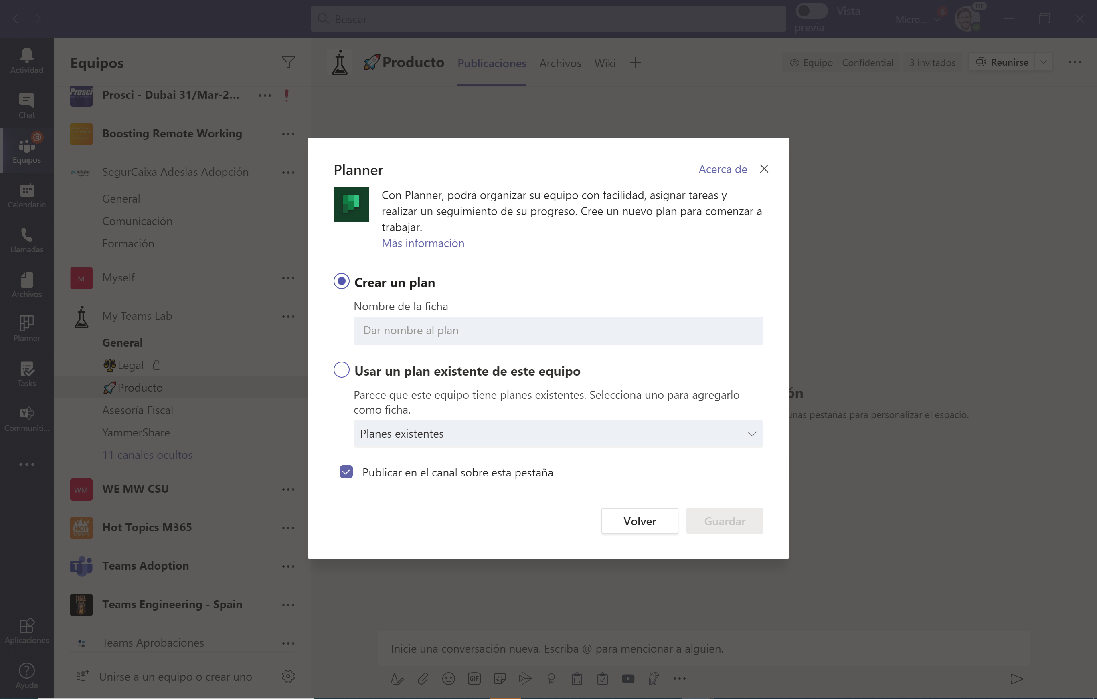
Microsoft Teams – Planner
Teams para gestionar proyectos
Empiece agregando un Planner al canal del proyecto
Nueva pestaña
Comienza agregando una nueva pestaña y seleccionando en la lista de aplicaciones: Planner.
Crear Planner
Crea un plan desde cero. Empieza poniéndole nombre.
Plan existente
Si ya tienes un plan creado en planner, selecciónalo. Podrás seleccionar entre los planes que hayas empezado con este Equipo.
Publicar en el Canal
Deja este cuadro marcado si quieres que en publicaciones se mencione que se ha añadido la pestaña de Planner.

Slide 2
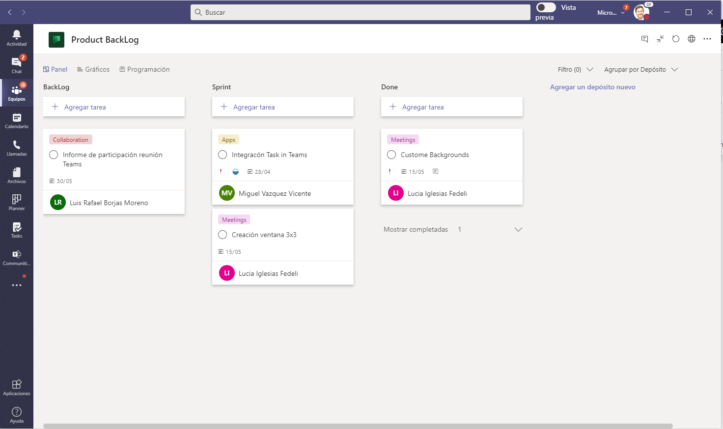
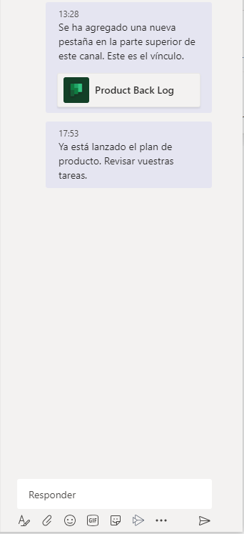
Microsoft Teams – Uso de apps dentro de Teams
Comienza a crear tu estructura de depósitos y etiquetas
Filtros
Busca rápidamente las tareas que te interesan aplicando filtros como: tareas con retraso, urgentes, persona o por un tipo de etiqueta elegida.
Selecciona una agrupación
Cambia de agrupación para ver las tareas agrupadas de diferentes formas: asignado, progreso, fechas de vencimiento, etiquetas o prioridad.
Estructura de agrupación
Piensa como quieres agrupar tus tareas y crea una estructura de depósitos que te ayude a realizar seguimiento de estas. Las tareas se pueden arrastrar entre depósitos.
Conversación
Cuando se crea el canal, tienes la posibilidad de añadir un hilo a publicaciones que te ayudar a añadir comentarios del proyecto.
Tareas Completadas
Marca las tareas como completadas clicando en los círculos blancos y serán añadidas como completadas en la parte inferior.

Slide 3
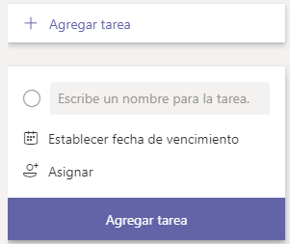
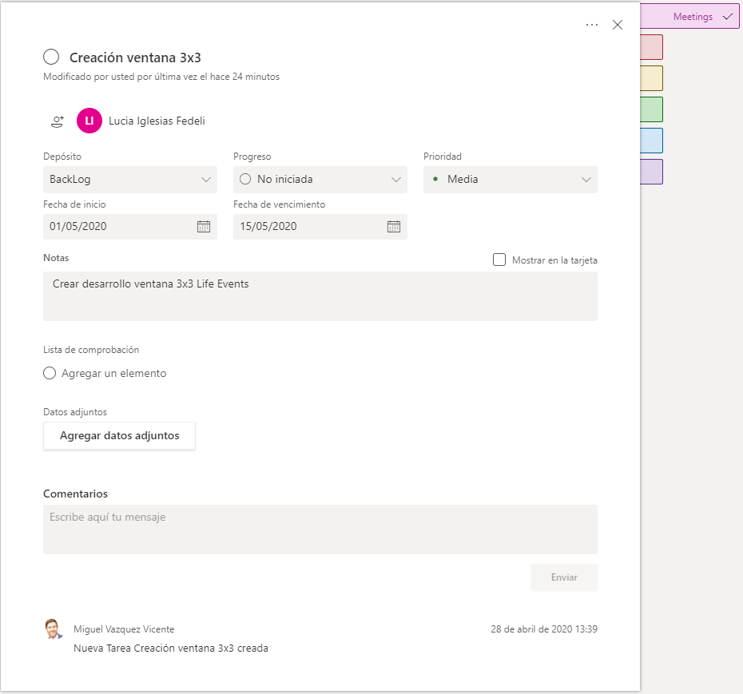
Microsoft Teams – Uso de apps dentro de Teams
Agregar tareas y asignarlas
Progreso
Utiliza el progreso para indicar que has comenzado a trabajar en la tarea, o que ha sido completada.
Etiquetas
Divide las tareas por etiquetas para tener otra sub-agrupación de estas.
Prioridad
Selecciona la prioridad de la tarea y según la prioridad se gestionará como se asigna esa tarea.
Lista de Comprobación
Añade elemento de comprobación para que la persona que se le ha asignado la tarea no se olvide de realizarlos.
Datos Adjuntos
Selecciona datos adjuntos desde un vínculo o Sharepoint para mayor claridad de la tarea.
Agregar Tarea
Comienza a agregar tareas y asignarlas. Establece una fecha de vencimiento. Posteriormente puedes añadir más detalle..
Comentarios
Los usuarios puedes enviar comentarios sobre las tareas y la persona asignada a la tarea recibirá un aviso para revisarlo.

Slide 4
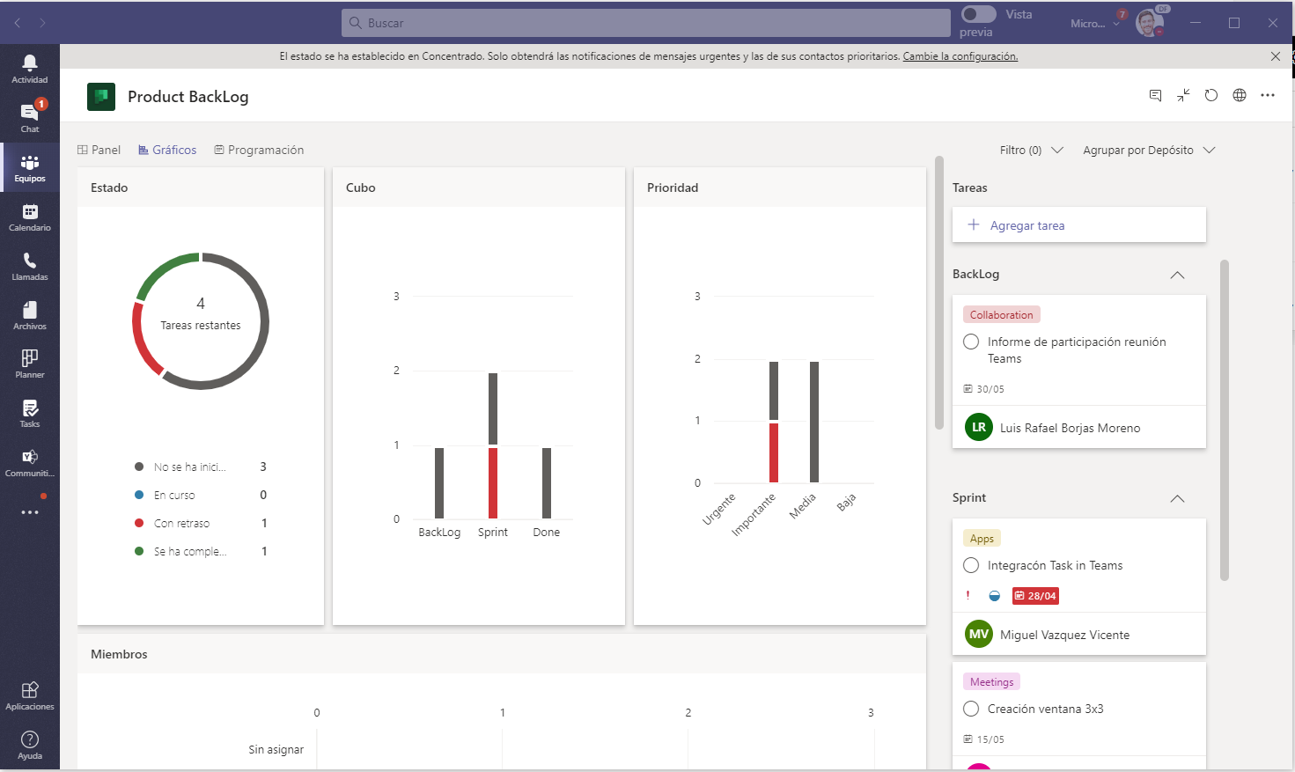
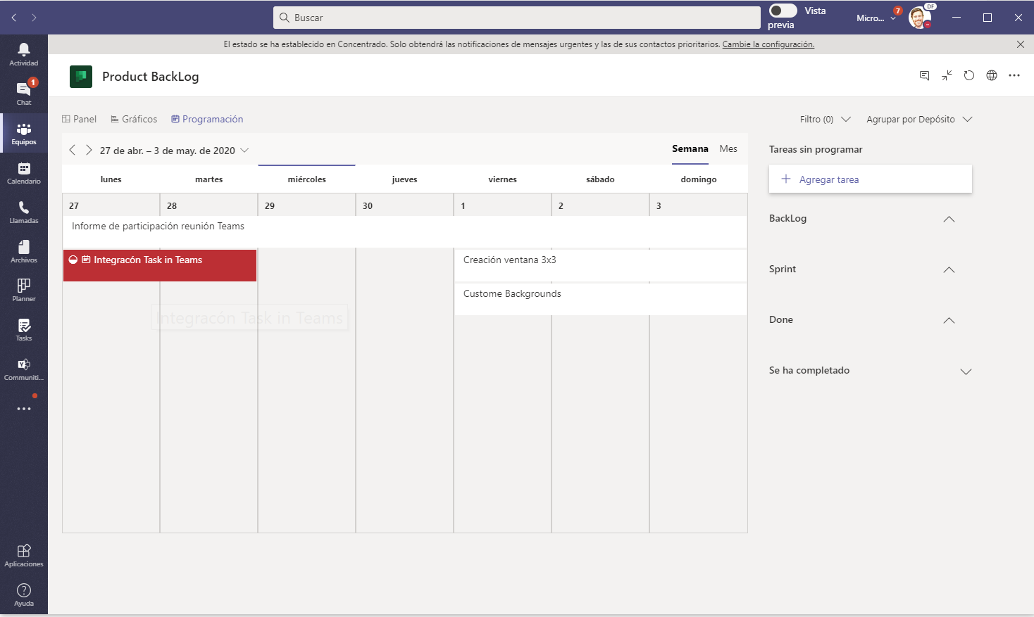
Microsoft Teams – Uso de apps dentro de Teams
Vistas: Gráficos y programación
Ir al sitio web
Si quieres descargar el planning en Excel o añadir el plan a Outlook, clicando aquí puedes dirigirte a la versión web que te permite estas posibilidades.
Gráficos
Cambia a la vista gráfico para mostrar de forma rápida en avance de las tareas. Podrás ver gráficos de las diferentes agrupaciones.
Programación
Vista que nos permite ver un calendario semanal o mensual de las tareas. Desde su fecha de inicio propuesta a su fecha de fin.

Slide 5
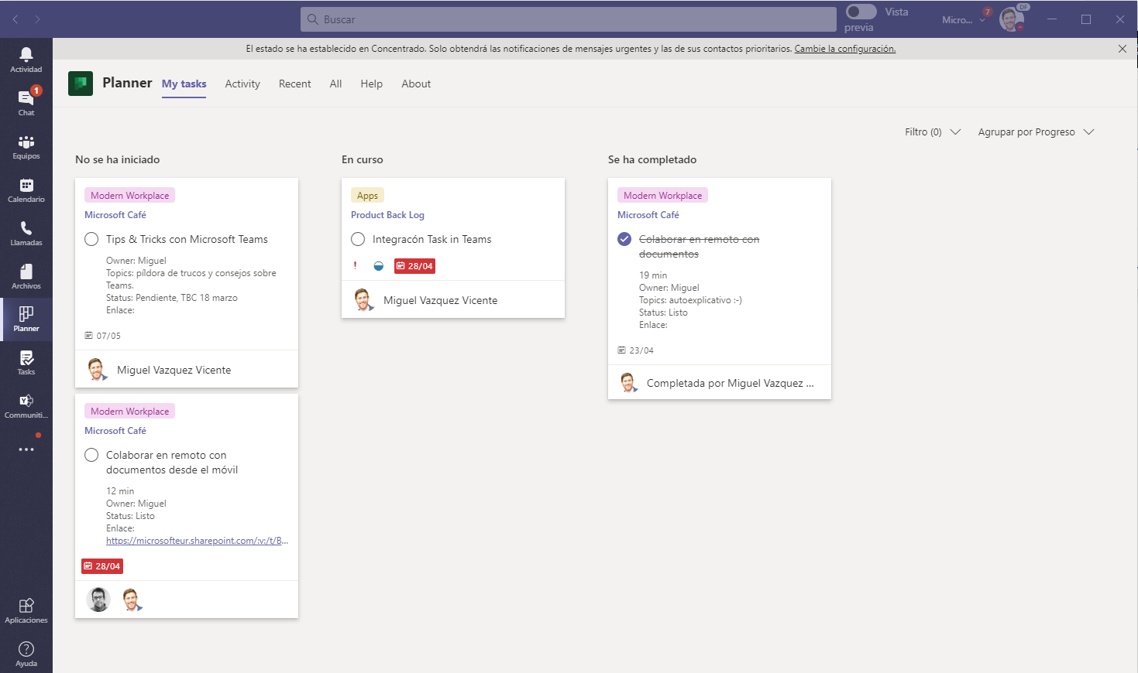
Microsoft Teams – Uso de apps dentro de Teams
Gestión de Tareas: Usuario
Recent
En esta pestaña podremos ver todos los Planner en los que estamos participando y tener un acceso directo a ellos.
Planner personal
Si agregamos la pestaña Planner a nuestro menú lateral izquierdo podremos ver las tareas que han sido asignadas a mí.
Recomendación ❗
Solo gestionar las tareas desde está vista cuando sea para marcarlas como “Completadas” o indicar que están “En curso”. Las tareas pueden tener que avanzar entre depósitos antes de ser completadas, y este desplazamiento solo se puede realizar dentro de la pestaña de Planner del canal.

